Slide 1
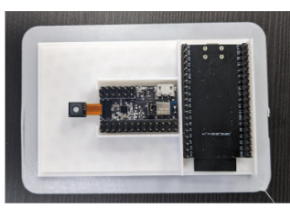
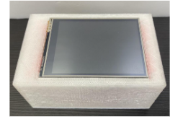
 | 現有裝置(可用NSP32晶片) | 需求數量
ESP32控制NSP32(DBK) | 2(1~2) | 1~2
手機藍芽控制NSP32 | AWPPG: 1(1~0) MWPPG: 2(0) | 2~3

